Slide 1
Танчики
by Кирилл Марченко & Омар Стас

Slide 2
Цель
Цель проекта: реализовать на практике знания, полученные в ходе обучения PyGame, разработать программный продукт, который позволит пользователю окунуться в мир танковых боев, почувствовать себя настоящим танкистом, управляя собственным танком

Slide 3
Задачи
Задачи:
Углубить знания Python
Научиться работать в команде
Усилить навыки работы с git
Реализовать игру «Танчики»

Slide 4
Основные этапы процесса работы над проектом:
1. исследование предметной области;
2. постановка и анализ задачи;
3. проектирование;
4. разработка.

Slide 5
Описание
игра будет представлена в 2D формате с видом сверху. Она состоит из игрового поля на котором находится игрок и несколько противников. Задача игрока заключается в том, чтобы уничтожить вражескую технику снаряды игрока и противника не могут разрушать и проходить сквозь стены, что дает возможность укрываться от атак. Здоровье техники снижается при попадании снаряда противника. Каждый танк имеет шкалу здоровья.

Slide 6
Используемые технологии
Спрайты
Анимация
collide

Slide 7
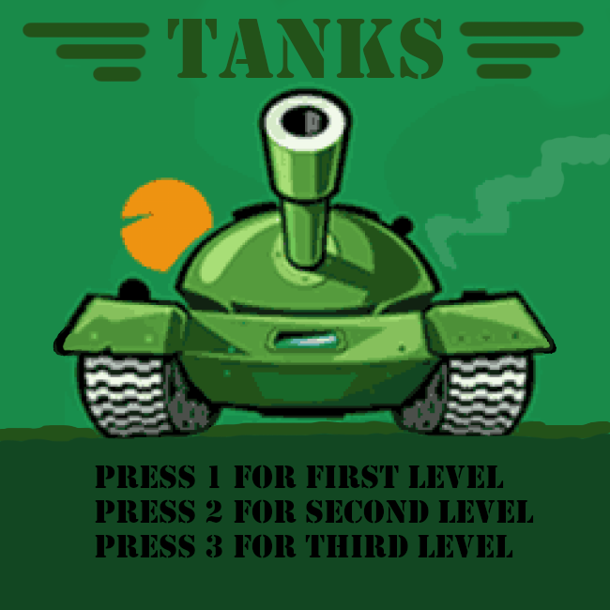
Стартовое окно

Slide 8
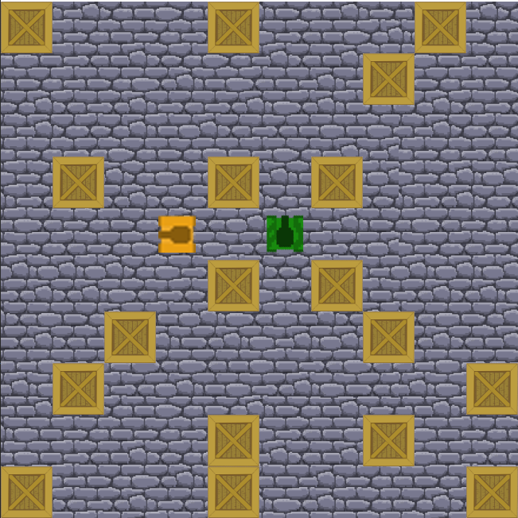
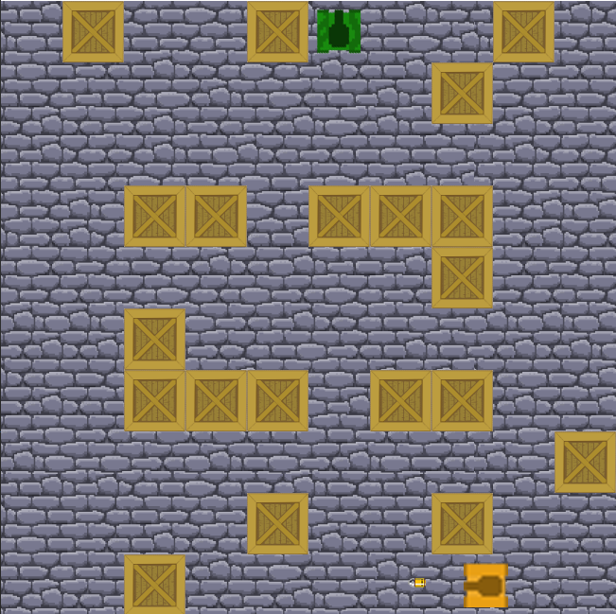
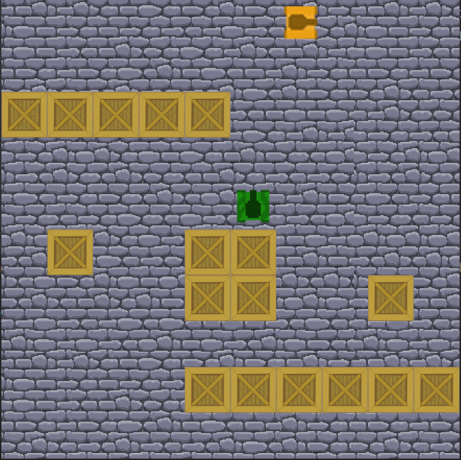
Карты

Slide 9
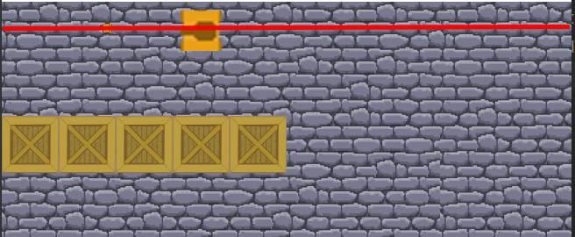
Прострел

Slide 10
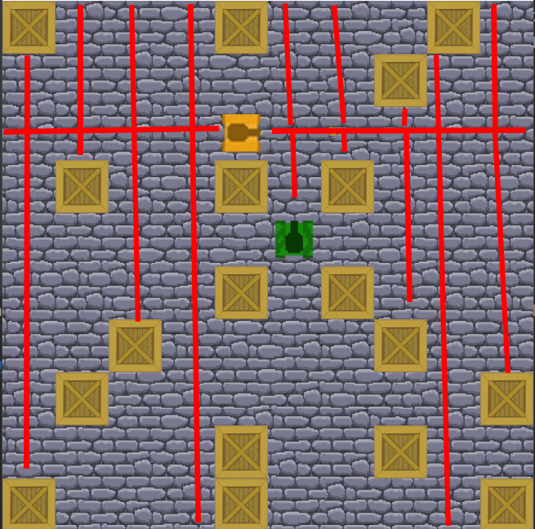
Логика танка

Slide 11
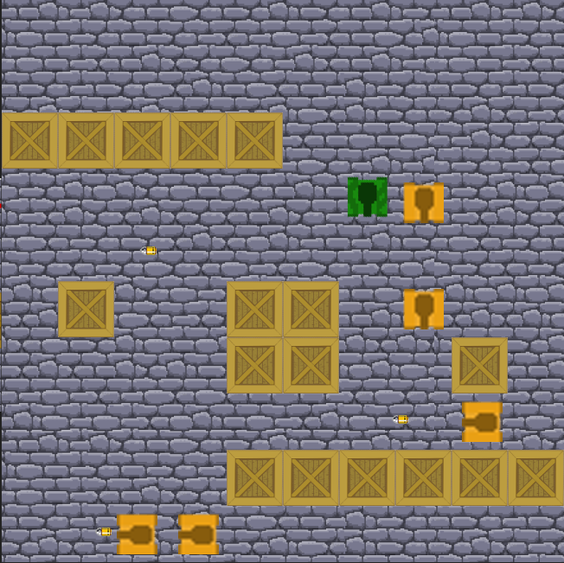
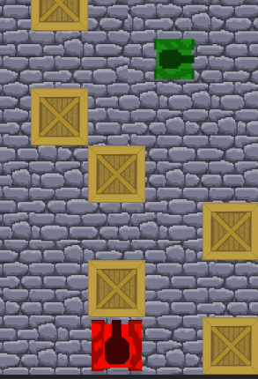
Логика уровней

Slide 12
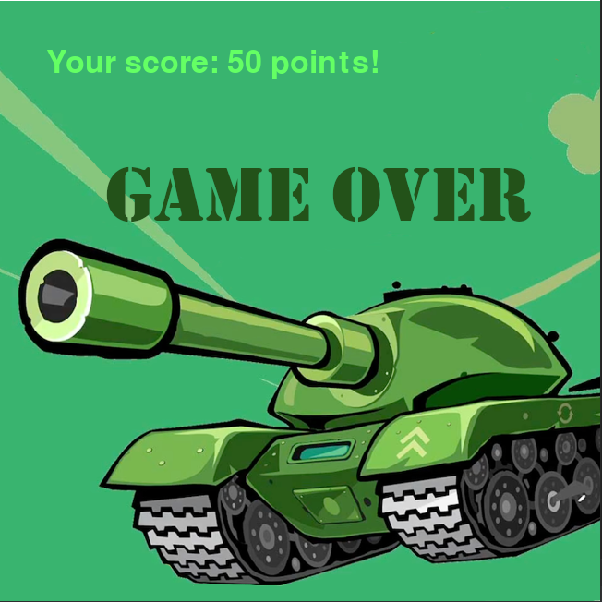
Финальное окно. Подсчет результатов

Slide 13
Основные классы
Board
Wall
Tank
Bullet
Tank2

Slide 14
Перспективы
1. Добавить скины для различных моделек
3. Добавить сезонные обновления с добавлением новых уровней
2. Добавить онлайн режим

Slide 15
Спасибо
за внимание

